Slide 1
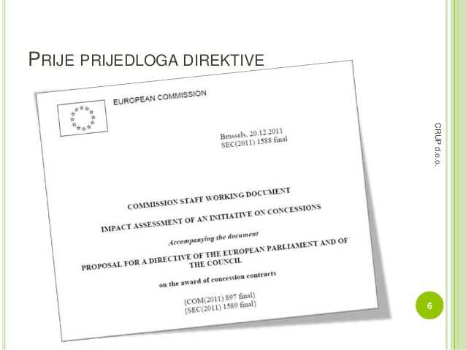
KONCESIJE U HRVATSKOM PRAVU
Dr. sc. Ana Đanić Čeko
Katedra upravnog prava
Pravni fakultet Osijek

Slide 2
POJAM KONCESIJE
Jezično značenje kao pravnog pojma
lat. concessio
franc.-concession, njem.-Konzession, eng.-concession, tal.-concessione
U sadržajnom smislu
Pravno određenje dozvola za obavljanje neke djelatnosti uvjetovana posebnim odobrenjem
Akt vlasti jedne države kojom se građanima te države (dr. državi ili državljanima) dozvoljava da na njenom području obavljaju određene djelatnosti za koje inače postoji zabrana
Dopuštenje, dozvola, povlastica, dodjela, odobrenje
PRAVNI INSTITUT

Slide 3
Poseban pravni institut kojim javna vlast dozvoljava određenom subjektu da upotrebljava ili iskorištava određena dobra, izvodi određene radove ili obavlja kakvu djelatnost
** posebni akt--UPRAVNI AKT
poseban postupak

Slide 4
PRAVNI REŽIM KONCESIJA
Zakon o stranim ulaganjima 1988.
Zakon o koncesijama 1990. →1992.
Pristupanje EU-i--poglavlje V. „Javna nabava”
SMJERNICE
novi Zakon o koncesijama 2008.
2012. novi zakon
(7. prosinca 2012.)
Javna nabava
Koncesije
Javno-privatno partnerstvo
Potreba usklađivanja s
Pravnom stečevinom EU

Slide 5
ZK 2012.
prilagodba
Direktive Europskog parlamenta i Vijeća o dodjeli ugovora o koncesijama
koncesija je pravo koje se stječe
UGOVOROM

Slide 6
VRSTE KONCESIJA
Koncesije za gosp. korištenje općeg ili dr. dobra
Koncesije za javne radove
Koncesije za javne usluge

Slide 7
DAVATELJ KONCESIJE (javni naručitelj-ZJN)
1)
minstarstvo**
2)
3)
HS na prijedlog Vlade →proglašava određeni koncesiju
STRATEŠKIM INTERESOM RH
Hrvatski sabor, Vlada RH i tijela DU
Nadležna tijela jedinica LPRS
Pravne osobe (posebna ovlast)

Slide 8
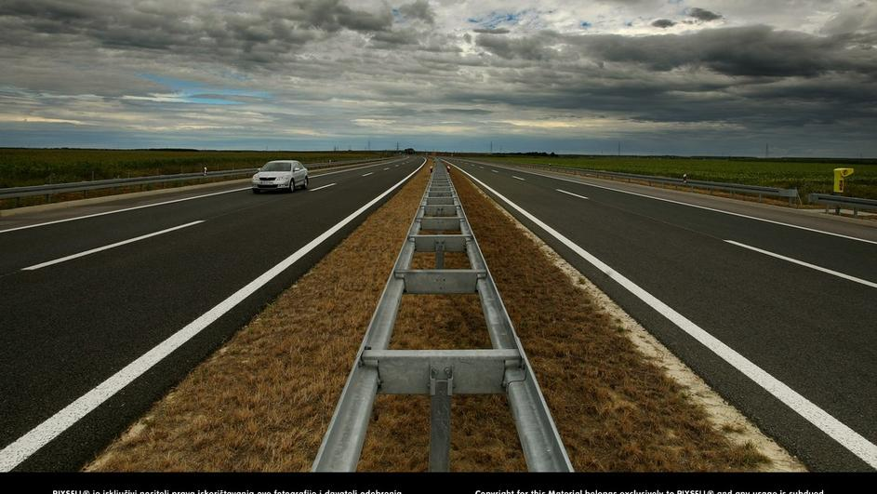
PREDMET KONCESIJE
različita područja i djelatnosti:
Korištenje voda
Pravo lova
luke
Pomorsko dobro
Igre na sreću
energetika
Javne ceste
sport
turizam

Slide 9
PRIPREMNE RADNJE→4
Imenovanje stručnog povjerenstva
Izrada studije opravdanosti davanja koncesije
Procjena vrijednosti koncesije
Izrada dokumentacije za nadmetanje
provodi DAVATELJ

Slide 10
POSTUPAK DAVANJA KONCESIJE
ZAPOČINJE danom slanja na objavu obavijesti o namjeri davanja koncesije u Elektroničkom oglasniku JN RH *koncesija na zahtjev (čl. 29.)
https://eojn.nn.hr/Oglasnik/
http://www.javnanabava.hr/default.aspx?id=4048
ZAVRŠAVA izvršnošću odluke o davanju koncesije ili odluke o poništenju postupka davanja koncesije
čl. 21.
primjena lex specialis + načela postupka
načelo slobode kretanja robe, slobode pružanja usluga, slobode poslovnog nastana, učinkovitosti, jednakog tretmana, tržišnog natjecanja, zabrane diskriminacije, uzajamnog priznavanja, razmjernosti, transparentnosti

Slide 11
POSTUPAK DAVANJA KONCESIJE
ponude→ rok: 30 dana
mogu se mijenjati, nadopuniti
ili odustati sve do isteka roka
Može li se produžiti?
Javno otvaranje ponuda→stručno povjerenstvo
pregledava i ocjenjuje ponude
(UVJETI + KRITERIJI)
ZAPISNIK
ZAPISNIK tajno
nevaljane ponude→odbija se rješenjem→žalba??
(čl. 24. st. 6. ZK)
Ekonomski najpovoljnija ponuda—predmet koncesije
Najviša ponuđena naknada za koncesiju

Slide 13
temeljni pojmovi-čl. 3. ZK
UPRAVNI AKT
Zakonska definicija

Slide 14
ROK ZA DONOŠENJE?
GDJE SE OBJAVLJUJE?

Slide 15
UGOVOR O KONCESIJI
razdoblje mirovanja (15 dana)
Postupak pravne zaštite —pitanje izvršnosti??
Davatelj treba ponuditi sklapanje ugovora
u roku od 10 dana od…. (može li se taj rok
produljiti??)
SADRŽAJ UGOVORA (čl. 33.)
NAKNADA
ROK

Slide 16
IZMJENA I PRESTANAK UGOVORA
posebni uvjeti i razlozi→ IZMJENA (čl. 39.) „…može se…”
čl. 40.
bitne izmjene
na prijedlog DK ili K —izmjena za vrijeme trajanja ugovora SAMO ako su uvjeti i mogućnosti za nastanak izmjene bili predviđeni u dokumentaciji za nadmetanje i UK
na jasan, nedvosmislen
i precizan način
7 načina
čl. 44.

Slide 17
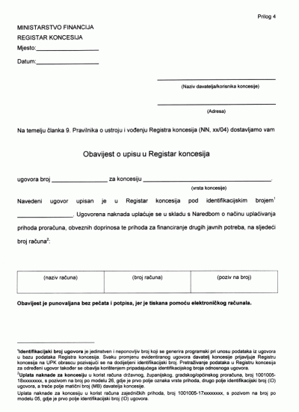
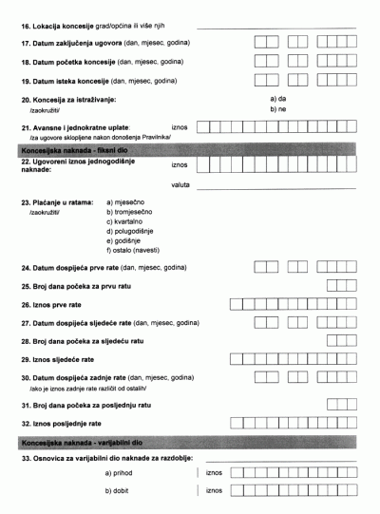
6
http://www.mfin.hr/hr/registar-koncesija
http://regkon.fina.hr/RegistarKoncesija.web/index.html
http://servisi.fina.hr/regkonc/index.do
Koje ga nadležno tijelo vodi??

